Slide 1

第5章
学生成绩管理系统
表的创建与管理

Slide 2
学习情景
前面学习了学生成绩管理系统数据库StudentDB的创建，而如何在数据库里面存放数据，数据要以何形式存放在哪里呢？
数据库中最重要的组成部分就是数据表，在数据库中只有建立了表才可以存储数据，管理数据库其实就是管理数据表。也就是说前面所建的数据库仅仅只是个概念上存储空间，真正要达到管理系统的目的，还要为数据库创建它的组成单元——数据表。下面就来为这个数据库创建对应的数据表。

Slide 3
5.1 创建数据表
5.1.1 用图形工具创建数据表
[例5-1]利用SSMS的图形工具在StudentDB中创建4个数据表，表名称及结构如下。
学生信息表Student[5-1]
字段名
数据类型与长度
是否允许空
约束
说明
sNo
Varchar
(12)
不允许
主键,仅接收以9位数字表示的字符串
学号
sName
char(10)
允许
姓名
sSex
char(2)
允许
仅接收“男”或“女”
性别
sBirthday
datetime
允许
默认值“1990-1-1”
出生日期
classNo
char(7)
允许
仅接收以7位数字表示的字符串
班级代码

Slide 4
5.1.1 用图形工具创建数据表
教师信息表Teacher[5-2]
字段名
数据类型与长度
是否允许空
约束
说明
tNo
Varchar
(12)
不允许
主键,仅接收以6位数字表示的字符串
工号
tName
char(10)
允许
姓名
tPassword
Varchar
(50)
允许
登录密码
课程信息表Course[5-3]
字段名
数据类型与长度
是否允许空
约束
说明
cNo
Varchar
(12)
不允许
主键,仅接收以4位数字表示的字符串
课程编号
cName
Varchar
(50)
允许
课程名称
cPcno
Varchar
(12)
允许
仅接收本表cNo字段值或为空
前导课程编号

Slide 5
5.1.1 用图形工具创建数据表
成绩信息表Grade[5-4]
字段名
数据类型与长度
是否允许空
约束
说明
sNo
Varchar
(12)
不允许
联合主键
外键，仅接收学生信息表中已存在的学号
学生学号
cNo
Varchar
(12)
不允许
外键，仅接收课程信息表中存在的课程号
课程编号
tNo
Varchar
(12)
不允许
外键，仅接收教师信息表中已存在的教师工号
教师工号
grade
int
不允许
仅接收0-100的整数
成绩

Slide 6
5.1.1 用图形工具创建数据表
实现步骤：
（1）打开SSMS，右键单击“对象资源管理器”->“数据库”－>“StudentDB”－>“表”，选择“新建表”。
（2）在“表设计器”对话框中输入列名及其属性。
（3）表中各列设置完毕后，单击工具栏中的“保存”按钮 。
（4）在弹出的“选择名称”对话框中输入表名。
（5）使用同样方法完成其余几张表的建立。

Slide 7
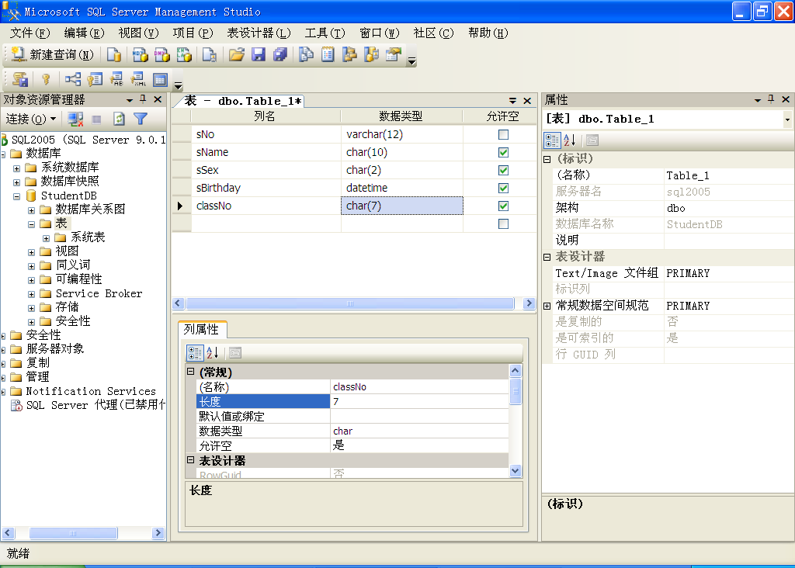
5.1.1 用图形工具创建数据表
“表设计器”对话框

Slide 8
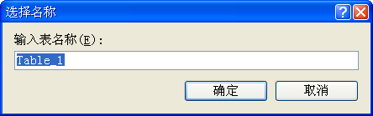
5.1.1 用图形工具创建数据表
“选择名称”对话框

Slide 9
5.1.2 用图形工具生成SQL脚本
[例5-2]利用SSMS的图形工具生成[例5-1]中新建的4个表的SQL脚本。
（1）打开SSMS，在对象资源管理器中，选择StudentDB数据库，在下拉列表中选择新建的表格Student，右键选择快捷菜单中的“编写表脚本为”－>“CREATE 到”－>“新查询编辑器窗口”。
（2）按下鼠标左键，在SSMS的查询编辑器中便会自动生成建表的SQL语句。
（3）使用同样方法可依次生成另外三个表格的SQL脚本。

Slide 10
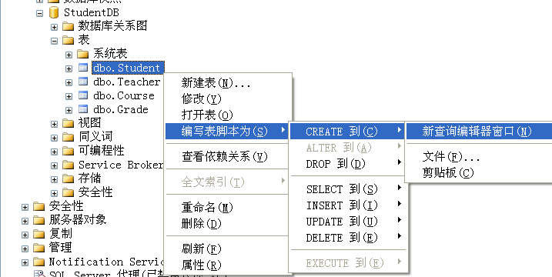
5.1.2 用图形工具生成SQL脚本
编写表脚本的菜单选择过程

Slide 11
5.1.3 用代码编辑器创建数据表
[例5-3]利用代码编辑器创建[例5-1]的四张表。
（1）首先创建Student表，单击工具栏上的“新建查询”按钮，在代码编辑窗口中输入如下代码 ：
USE StudentDB
CREATE TABLE Student (
sNo varchar(12) NOT NULL ,
sName char(10) ,
sSex char(2) ,
sBirthday datetime ,
classNo char (7) )
GO
（2）按F5或者单击工具栏上的“执行”按钮可执行上述语句，在“结果”窗口可显示数据表创建成功与否的信息 。
（3）按同样方法创建其余三张表格。

Slide 12
5.1.4 数据完整性实现
[例5-4]在Student表中，将sNo列设为主键，并完成其它主键设置。
（1）使用图形工具设置：
在“表设计”对话框中右单击“sNo”列，在弹出的快捷菜单中单击“设置主键”。
（2）使用代码编辑器设置，代码如下：
ALTER TABLE Student
ADD PRIMARY KEY(sNo)
（3）Grade表中的联合主键设置需同时选中“sNo”和“cNo”列，然后“设置主键”。
（4）按同样方法实现其它主键设置。

Slide 13
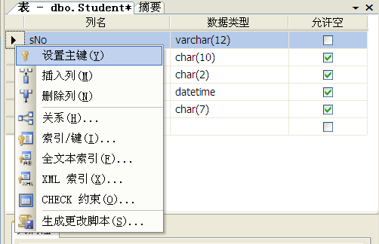
5.1.4 数据完整性实现
Student表中设置主键

Slide 14
5.1.4 数据完整性实现
[例5-5]在Grade表中，设置sNo、cNo、tNo的外键约束，分别对应Student表的sNo列、Course表的cNo列和Teacher表的tNo列。
（2）使用代码编辑器设置， FK_Grade_Student的代码如下（其余类似）：
USE StudentDB
ALTER TABLE Grade
ADD CONSTRAINT FK_Grade_Student FOREIGN KEY(sNo) REFERENCES Student(sNo)

Slide 15
5.1.4 数据完整性实现
[例5-6]在Student表中对于列sNo设置如下约束：长度不超过9位数。
（1）使用图形工具设置：
打开SSMS，选择“StudentDB”－>“表”－>“student”－>“约束”，单击右键，选择“新建约束”。
在弹出的“check约束”对话框右侧“常规”选项“表达式”文本框中输入以下表达式：sNo like ‘[0-9][0-9][0-9][0-9][0-9][0-9][0-9][0-9][0-9]’；在“标识”选项中将约束的名称定义为：CK_Student_sNo，其余选择默认设置，单击“关闭” 。

Slide 16
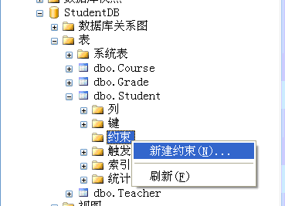
5.1.4 数据完整性实现
新建约束的选择列表

Slide 17
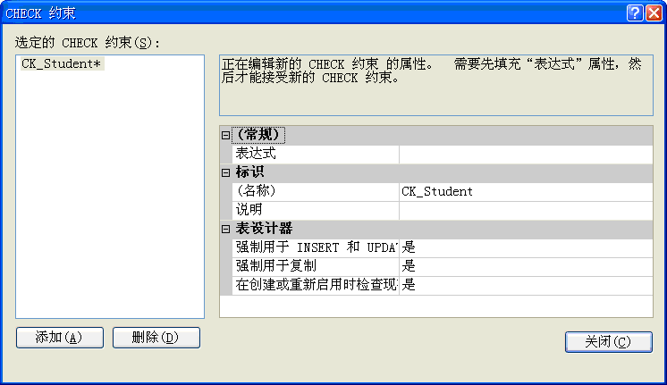
5.1.4 数据完整性实现
“CHECK约束”对话框

Slide 18
5.1.4 数据完整性实现
[例5-6]在Student表中对于列sNo设置如下约束：长度不超过9位数。
（2）使用代码编辑器设置，代码如下：
ALTER TABLE Student
ADD CONSTRAINT CK_Student_sNo
CHECK(sNo like '[0-9][0-9][0-9][0-9][0-9][0-9][0-9][0-9][0-9]')
注：其余check约束可类似完成

Slide 19
5.2 修改数据表
5.2.1 用图形工具修改数据表
[例5-7]利用SSMS的图形工具修改Course表的表名为CT。
右单击Course表，选择“重命名”，修改为“CT”即可。
[例5-8]在Student表中增加一个新列Address，数据类型char，字符长度20，允许为空。
（1）右单击Student表，选择“修改”。
（2）在弹出的对话框中增加新的列及其属性。
（3）设置完成后保存关闭。

Slide 20
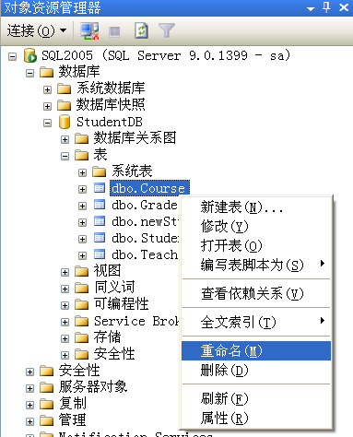
5.2.1 用图形工具修改数据表
“重命名”快捷菜单列表

Slide 21
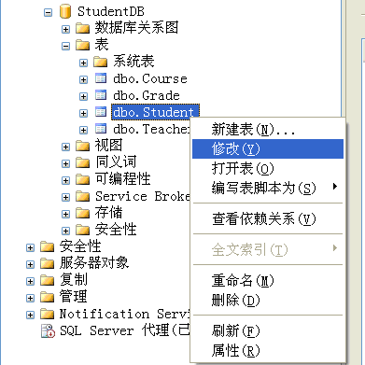
5.2.1 用图形工具修改数据表
SSMS中修改表的菜单列表

Slide 22
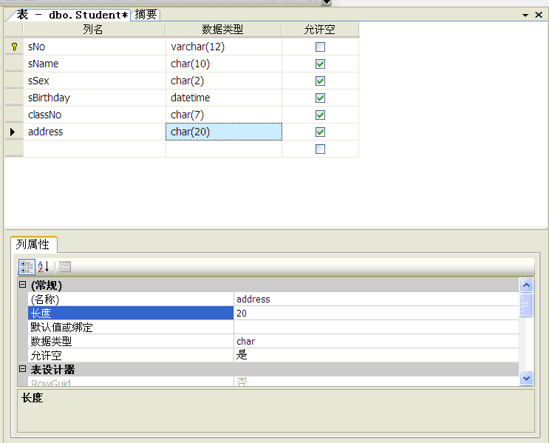
5.2.1 用图形工具修改数据表
“表修改”对话框

Slide 23
5.2.2 用代码编辑器修改数据表
（1）表名的修改
[例5-7]的代码如下：
USE StudentDB
EXEC sp_rename 'Course','CT'
GO
（2）增加新列的操作
[例5-8]的代码如下：
USE StudentDB
ALTER TABLE Student
ADD Address char(20) NULL

Slide 24
5.2.2 用代码编辑器修改数据表
（3） 修改列的属性
修改Address列的数据类型为varchar，字符长度为50的代码如下：
USE StudentDB
ALTER TABLE Student
ALTER COLUMN Address varchar(50) NULL
（4）标识（IDENTITY）列的操作
[例5-9] 为Grade表增加一个标识列。
代码如下：
USE StudentDB
ALTER TABLE Grade
ADD id_s INT IDENTITY(1,1)

Slide 25
5.3 删除数据表
5.3.1 用图形工具删除数据表
[例5-10]利用SSMS的图形工具删除Student表。
（1）右单击Student表，选择“删除”。
（2）若该表与其它表没有依赖关系，单击“确定”即可删除，否则不能删除表，可点击“显示依赖关系”按钮查看依赖情况。

Slide 26
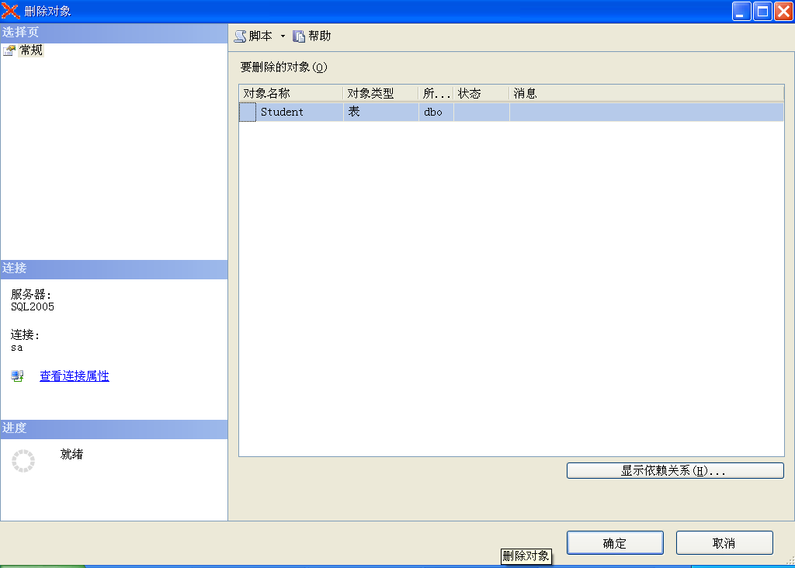
5.3.1 用图形工具删除数据表
“删除对象”对话框

Slide 27
5.3.2 用代码编辑器删除数据表
（1）删除表的SQL代码
[例5-11] 利用代码编辑器删除Student表。
DROP TABLE StudentDB.dbo.Student
（2）删除列的SQL代码
[例5-12] 利用代码编辑器删除Student表中的Address列。
USE StudentDB
ALTER TABLE Student
DROP COLUMN Address

Slide 28
5.4 索引数据表
5.4.1 用图形工具创建/删除索引
[例5-13]为Student表创建索引CSRQ，要求按学生的出生日期升序建立索引。
（1）选择“StudentDB”->“表”->“Student”->“索引”，右键，选择“新建索引” 。
（2）在“新建索引”对话框中输入索引名称“CSRQ”，索引类型选择“非聚集”，单击“添加”按钮 。
（3）选中sBirthday列，单击“确定”，返回“新建索引”对话框 。
（4）在“索引键列”列表中，单击“排序顺序”列，选择“升序”。
（5）若有需要，还可进行“选项”等设置，完成后单击“确定”。

Slide 29
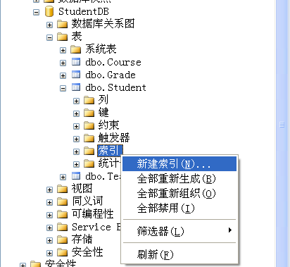
5.4.1 用图形工具创建/删除索引
“新建索引”快捷菜单

Slide 30
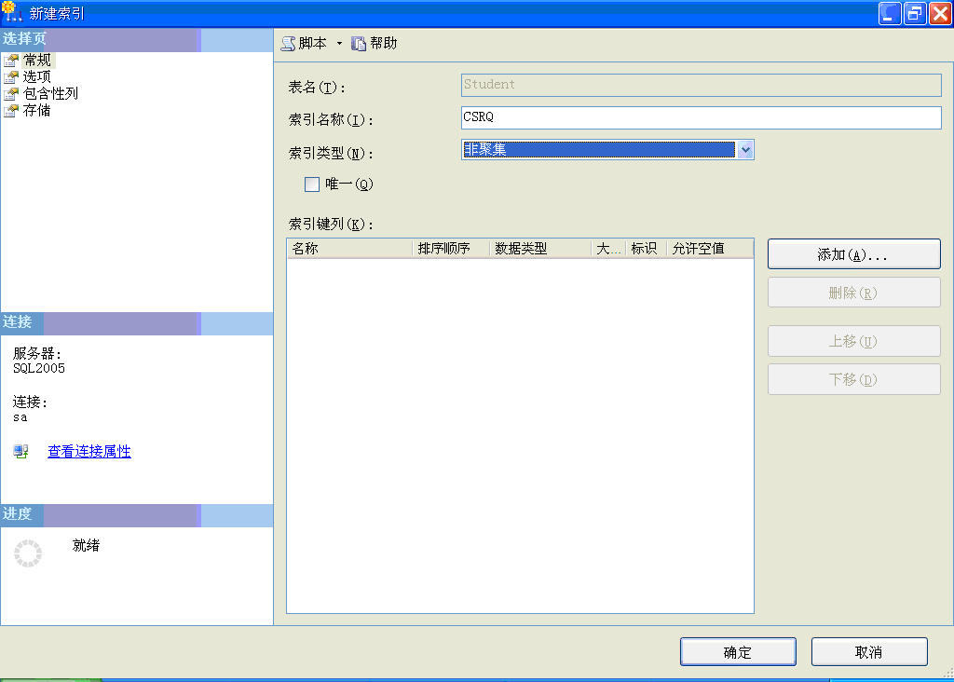
5.4.1 用图形工具创建/删除索引
“新建索引”对话框

Slide 31
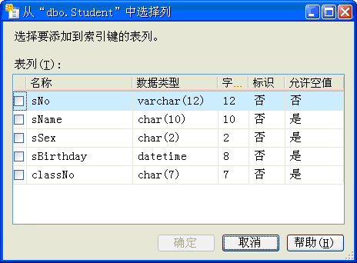
5.4.1 用图形工具创建/删除索引
“添加索引列”对话框

Slide 32
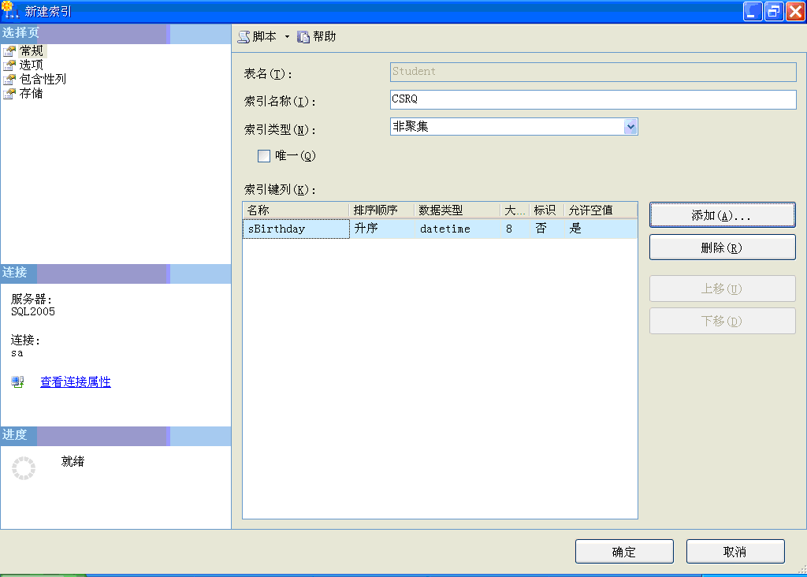
5.4.1 用图形工具创建/删除索引
“新建索引”对话框

Slide 33
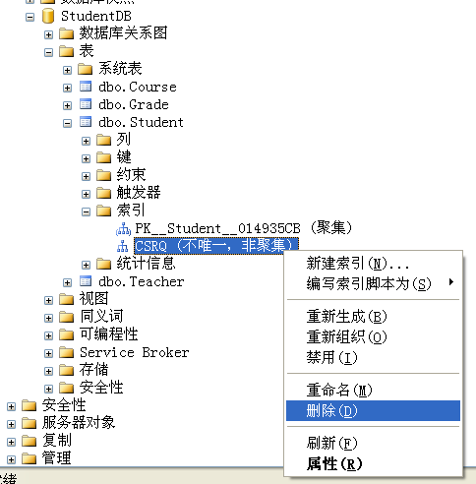
5.4.1 用图形工具创建/删除索引
[例5-14]删除[例5-13]中新建的索引CSRQ。
选择“StudentDB”->“表”->“Student”->“索引”->“CSRQ”，右键，选择“删除” 。
“删除索引”快捷菜单

Slide 34
5.4.2 用代码编辑器创建/删除索引
[例5-15] 为Grade表建立索引CJ，要求按学号升序、课程号降序建立唯一索引。
建立索引的代码为：
USE StudentDB
CREATE INDEX CJ
ON Grade(sNo ASC,cNo DESC)
删除索引的代码为：
USE StudentDB
DROP INDEX dbo.Grade.CJ

Slide 35
本章小结
本章以学生成绩管理系统的数据库StudentDB为例，介绍了在数据库中数据表的创建、修改、删除的操作方法和过程，同时还介绍了数据表中列的操作以及索引的相关操作。
通过本章的学习，可以满足在任务情景中学生小王以及各位老师的需求，并通过在StudentDB数据库中四张表的创建过程的实例教学，在技巧掌握的基础上，可以拓展性的对类似数据库进行数据表的建设管理等工作。

Slide 36
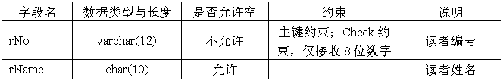
本章实训
图书借阅管理系统（LMIS）数据表的设计
利用SQL代码创建LMIS的三张表，并将建表代码保存为CREATETABLE.SQL，保存在数据库所在路径。
根据三张表中的约束条件，写出各字段的约束SQL代码，保存为CHECK.SQL。
在建立各表外键约束时，设置“Delete Rule”值为“Cascade”（级联删除）
读者信息表Reader

Slide 37
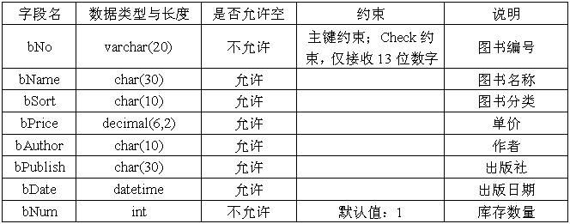
图书借阅管理系统数据表
图书信息表Book

Slide 38
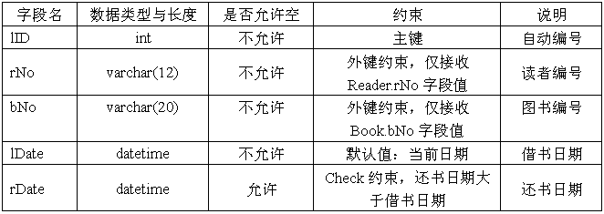
图书借阅管理系统数据表
借阅信息表Lend

